Slide 1

杭州电子科技大学信息工程学院
基于web的在线学习系统
指导教师：叶岩明
答辩人：丰勇明

Slide 2
目录
1
选题依据和意义
2
系统功能
3
系统架构
4
技术路线
5
系统功能截图

Slide 3
选题依据
传统教学
在线学习
教学模式：
教学模式：
“以教为中心”，老师教什么，学生学什么
“以学为中心”，想学什么就学什么
教学方式及限制：
教学方式及优点：
物理空间上面对面的教学，教与学受空间
和时间的限制，资源相对较缺乏
Web在线学习，拥有丰富的网络资源、不受
时间空间的限制，拓展了传统校园的界限，
创造出更广阔的多元化学习环境，让学习
无处不在、无时不可

Slide 4
选题意义
1.促进网络教学的发展，提高网络教学质量
网络教学可以实现信息资源共享，在网上组织最优秀的教材和教法，使学习者在网上可以
学到最新的知识。
通过本项目的研究与实践，为学习者提供一个建构主义的学习环境，每个学习者可以根据
自身的行动的反馈来形成对客观事物的认识和解决实际问题的方案，也更能练习自己去运用自
己的知识，从而促进网络教学发展，提高网络教学质量。
2.完善和发展教学设计理论
网络环境下的教学与传统教学，不仅是教学环境的不同，在教学内容、教学手段、
教学传播形式上都有本质的区别。
通过本项目的研究，能够解决网络环境下，教学如何进行教学设计，如何有效实施教学
活动以达成教学目标，是对教学设计理论的完善和发展。

Slide 5
功能模块
基于web在线学习系统
用户模块
系统模块
游客
用户
普通用户
资深教师
在线学习
资源下载
连接虚拟机
发布课程
我的课程
用户管理
角色管理
权限管理
课程管理
系统图标
代理服务器
虚拟机管理
虚拟机账号管理
菜单管理
资源管理
在线用户统计

Slide 6
系统架构
用户请求
代理服务器（nginx）
静态资源请求
系统服务器
Spring
Guacamole
Mybatis
文件管理
数据交互
Guacd代理服务器
MySQL
FastDFS
远程桌面

Slide 7
技术路线
Web在线学习系统
使用FatsDFS做文件存储系统，FastDFS是一个开源的分布式文件系统， 它是为互联网应用量身定做的分布式文件系统，充分考虑了冗余备份、负载均衡、线性扩容等机制，并注重高可用、高性能等指标。
想要在web浏览器中直接访问远程桌面我们需要实现Guacamole协议，Guacamole协议是一个远程显示渲染和事件传输的协议。
文件存储系统
视频在线播放
文件上传下载
系统权限管理
远程桌面访问
在网页中引入video.js，video.js是一款视频播放的js插件，该插件能够更好的兼容浏览器。
适应shiro对系统权限进行精确控制。 Shiro干净的API和设计模式使它可以方便地与许多的其他框架和应用进行集成，它工作在Web、EJB和IoC环境中，但它并不依赖这些环境，使用非常灵活。
HTML5浏览器环境

Slide 8
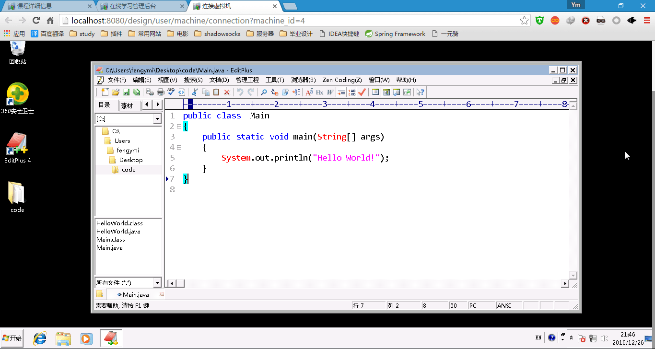
系统功能截图
1.远程桌面连接

Slide 9
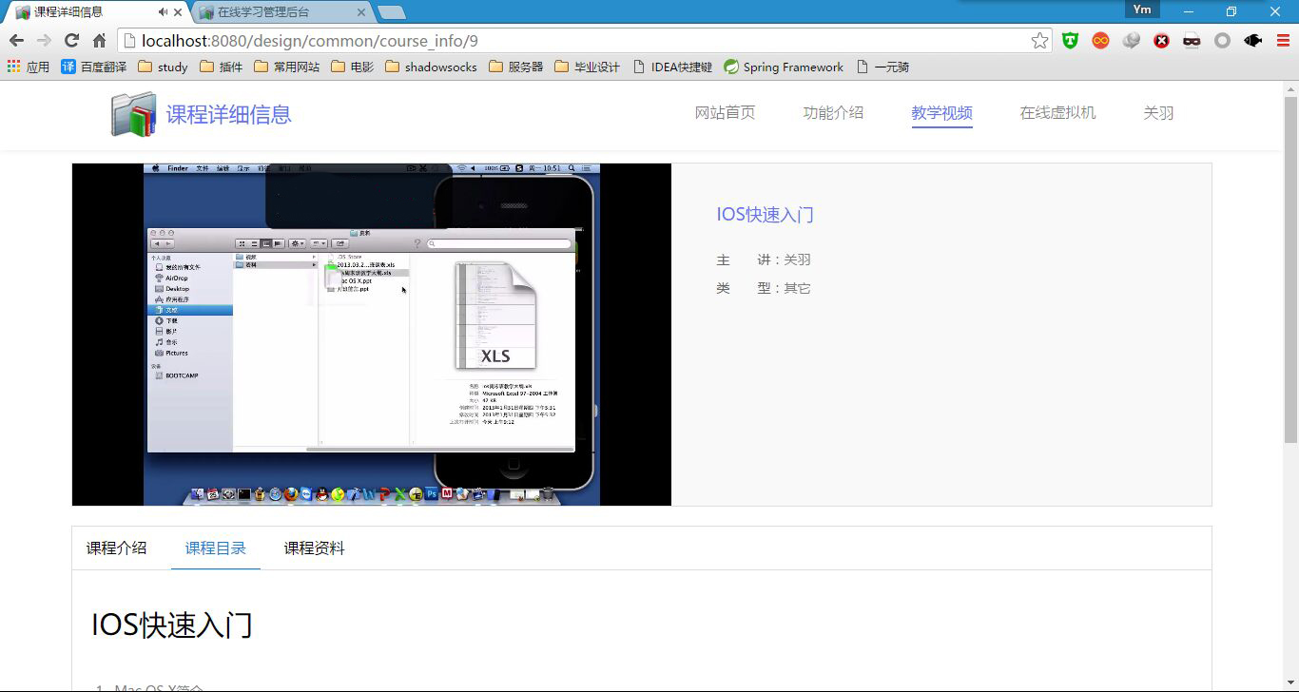
2.远程桌面连接

Slide 10
进度安排
序号 | 时间 | 内容
1 | 2016.06.22-2016.09.28 | 熟悉课题内容，查找相关的技术资料，开题论证 完成毕业论文开题报告
2 | 2016.09.29-2016.10.08 | 完成需求分析和概要设计
3 | 2016.10.9-2016.10.15 | 完成设计详细程序流程图以及模块的功能 写好阶段总结
4 | 2016.10.16-2016.10.20 | 完成数据库的分析和设计、写好阶段总结
5 | 2016.10.21-2016.12.10 | 完成代码的编写和测试,整理各模块资料
6 | 2016.12.11-2016.12.31 | 进行进一步的测试，整理资料,完成毕业论文
7 | 2017.01.01-2017.01.20 | 毕业论文修改，答辩

Slide 11
谢谢聆听

